Slide 1

ICIG
论文题目
HOP: History-and-Order Aware Pre-training for Vision-and-Language Navigation
HOP：具有历史和顺序意识的视觉语言导航预训练
Yanyuan Qiao，Yuankai Qi
汇报人：
杨东升

Slide 2
ICIG
主要内容
本文介绍了一种名为历史与顺序感知预训练范例（HOP）的方法，用于预训练视觉语言导航（VLN）。传统的预训练方法无法预测未来动作或忽略轨迹上下文，本文除了常用的遮蔽语言建模（MLM）和轨迹指令匹配（TIM）之外，还设计了两个代理任务来建模时间顺序信息：轨迹顺序模型（TOM）和组别顺序模型（GOM）。还通过引入带有历史视觉感知的任务（APH）增强导航行为预测。

Slide 3
ICIG
方法
为了解决忽略了预训练中的历史语境信息的问题，本工作提出了一种新颖的历史与顺序感知预训练范式来增强对视觉文本对应关系的学习。首先，本文向动作预测任务提供历史视觉观察结果，称为带有历史的动作预测（Action Prediction with History, APH），这有助于模型定位要执行的子指令并提高动作预测精度。其次，本文设计了两个顺序感知的代理任务：轨迹顺序建模（Trajectory Order Modeling, TOM）和组顺序建模（Group Order Modeling, GOM）。给定一个指令，TOM要求模型从细粒度水平恢复视觉轨迹的顺序，而GOM则要求模型从粗粒度水平预测两组子轨迹的顺序。这两个任务明确地使模型具备理解指令内时间顺序的能力，以及除了视觉文本匹配能力之外的额外能力。

Slide 4
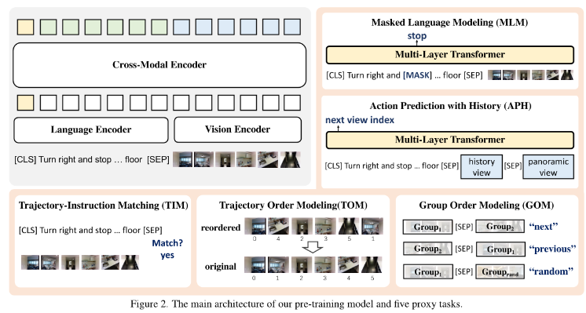
ICIG
结构框架图
模型首先利用语言编码器和视觉编码器对输入的指令轨迹对进行编码以
从指令和图像序列中提取单一模态表示。然后，这些表示被馈入跨模态编码器以在两种模态之间实现交互并生成最终融合的表示。
HOP: History-and-Order Aware Pre-training for Vision-and-Language Navigation CVPR-2022

Slide 5
ICIG
结构框架图
语言编码器 本文首先使用WordPiece 对指令中的所有单词进行标记化，得到一个标记序列：[CLS]、w1、w2 ...、wL、[SEP]，其中[CLS] 和[SEP] 是添加的特殊标记。然后，通过将标记嵌入和位置嵌入相加来获得每个标记的文本嵌入，并对其进行层归一化（LN）。最后，将文本嵌入传递给单模态语言编码器，其每一层都由自注意力子层和前馈子层组成。语言编码器的输出用作语言特征。
HOP: History-and-Order Aware Pre-training for Vision-and-Language Navigation CVPR-2022

Slide 6
ICIG
结构框架图
视觉编码器 本文首先使用在 ImageNet上预训练好的 ResNet-152来提取每个正面图像V_{i}的 特征向量 V_{s}。然后，计算朝向角α和仰角β的方向特征 ，将其重复32次，以构成一个128维的方向特征向量V_{d}。将V_{s}V_{d} 进行连接，得到V_{ds}表示。
跨模态编码器 本文使用跨模态编码器来融合来自语言和视觉模态的特征。对于跨模态编码器，每个层包含两个自注意力子层、一个双向交叉注意力子层和两个前馈子层。 跨模态编码器的输出用作预训练和下游任务中的跨模态特征。
HOP: History-and-Order Aware Pre-training for Vision-and-Language Navigation CVPR-2022

Slide 7

ICIG
预训练任务
轨迹顺序建模（TOM），视觉语言导航（VLN）对轨迹的序列顺序非常敏感，因此本文设计了TOM任务，使模型除了学习视觉与文本之间的对应关系外，还能学习指令中的时间顺序。TOM的输入是指令w和重新排序的轨迹τ'。TOM的目标是参考给定的指令w，重建原始轨迹τ的正确顺序r 。将跨模态编码器的视觉输出送入一个带有softmax的全连接（FC）层，以预测重新排序轨迹τ'中每个图像k的顺序r_{k}'，通过最小化交叉熵损失来实现：

Slide 8
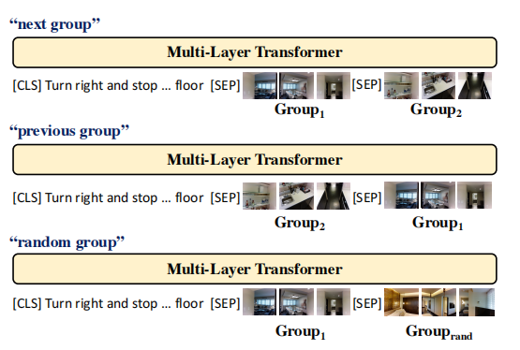

ICIG
预训练任务
组顺序建模（GOM） 它预测两个子轨迹之间的先前、后续或随机关系。GOM的输入是指令w和从轨迹τ中导出的图像序列组(G1, G2)。具体来说，将轨迹均匀地分成两部分(G1, G2)。此外，有1/3的概率G2会放在G1之后，1/3的概率G2会放在G1之前，还有剩余的1/3概率G2会从其他轨迹的图像序列组中随机抽样得到。这个任务被定义为一个三分类问题。如果G1在G2之前发生，本文将其标记为c=1；如果G1在G2之后发生，本文将其标记为c=2；如果G2是从不同环境的图像序列组中随机抽样的，本文将其标记为c=3。使用特殊标记[SEP]来分隔这两个组。使用[CLS]标记的表示作为输入视觉和文本信息的联合嵌入。然后，应用一个带有softmax的全连接（FC）层来进行c的三分类预测。这个任务通过最小化交叉熵损失来进行优化：
HOP: History-and-Order Aware Pre-training for Vision-and-Language Navigation CVPR-2022

Slide 9
ICIG
预训练任务
带有历史信息的动作预测（APH）：这个任务的动机是让学到的表示有助于预测导航动作。APH的输入是指令w、历史轨迹τ和当前步骤t的全景视图p = {p1, p2, ..., p36}，其中全景视图由来自12个周围角度的36张图像组成，每个角度有3个相机姿态（上、下、水平）。动作决策是通过从候选视图中选择下一个视图图像v_{t-1}来实现的，这可以表示为一个分类问题。[CLS]特殊标记的输出表示了两个模态的融合表示。将[CLS]的表示送入一个全连接（FC）层来预测下一个视图v_{t-1}。本文通过交叉熵损失来优化这个任务：
HOP: History-and-Order Aware Pre-training for Vision-and-Language Navigation CVPR-2022

Slide 10
ICIG
实验设置
数据集。Room-to-Room (R2R) 、Room-across-Room (RxR) 、Navigation from Dialog History (NDH)和 REVERIE 。
评价指标。
R2R:轨迹长度（TL）,导航误差（NE）,成功率（SR）， 路径长度加权成功率（SPL）
REVERIE ：除R2R指标外还用Oracle 成功率 (OSR)、远程接地成功率 (RGS) 和按路径长度加权的 RGS (RGSPL)。
NDH 使用目标进度（GP）以米为单位评估性能，该度量标准衡量代理程序朝着目标位置的平均进度。

Slide 11
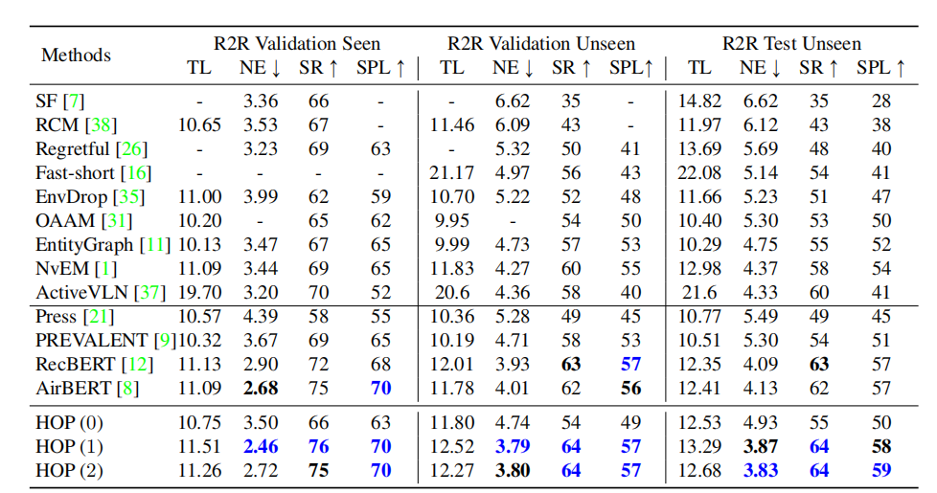
ICIG
实验结果
R2R的定量结果
HOP: History-and-Order Aware Pre-training for Vision-and-Language Navigation CVPR-2022

Slide 12
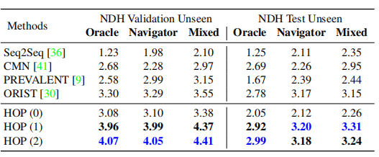
ICIG
实验结果
NDH 的定量结果
HOP: History-and-Order Aware Pre-training for Vision-and-Language Navigation CVPR-2022

Slide 13
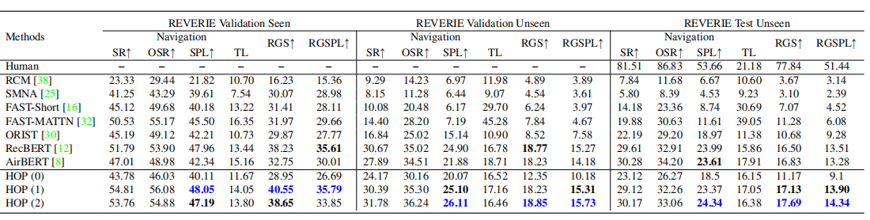
ICIG
实验结果
reverie的定量结果
HOP: History-and-Order Aware Pre-training for Vision-and-Language Navigation CVPR-2022

Slide 14
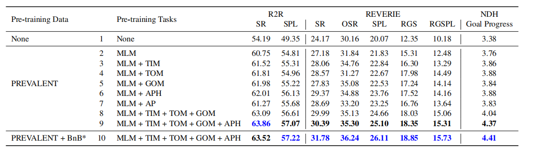
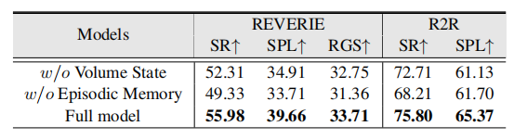
ICIG
消融研究
HOP: History-and-Order Aware Pre-training for Vision-and-Language Navigation CVPR-2022

Slide 15
ICIG
结论
在本文中提出了一种历史与顺序感知的预训练（HOP）范式来解决先前视觉导航语言预训练方法中存在的问题。首先，本文仔细检查并比较了之前的方法，发现这些方法要么忽视了预训练中的重要历史背景，要么忽视了动作顺序的作用。因此在预训练过程中设计了一个带有历史信息的动作预测（APH）任务，为动作预测提供历史视觉输入。然后，提出了两个用于顺序感知的代理任务，包括轨迹顺序建模（TOM）和群组顺序建模（GOM）。这两个任务使预训练模型能够理解指令内的时序关系，而不仅仅是广泛使用的视觉文本匹配能力。

Slide 16
ICIG
论文题目
OVER-NAV: Elevating Iterative Vision-and-Language Navigation with
Open-Vocabulary Detection and StructurEd Representation
OVER-NAV：通过开放词汇检测和结构化表示提升迭代视觉与语言导航
Ganlong Zhao，Yizhou Yu

Slide 17
ICIG
主要内容
本文提出了OVER-NAV，该方法提议将大型语言模型（LLMs）和开放式词汇检测器结合起来，以提炼关键信息并建立多模态信号之间的对应关系。这种机制引入了可靠的跨模态监督，并能够在无需额外注释和重新训练的情况下，即时泛化到未见过的场景。为了充分利用解析后的导航数据，本文进一步引入了一种结构化表示方法，即编码的Omnigraph，以有效地在游览过程中整合多模态信息。配合一种新颖的Omnigraph融合机制，OVER-NAV能够从Omnigraph中提取最相关的知识，以进行更准确的导航动作。此外，OVER-NAV在统一的框架下无缝支持离散和连续环境。

Slide 18
ICIG
挑战与贡献
挑战：1.如何解释多模态数据
2.如何结构化广泛的记忆
贡献：1.首次将LLMs和OVD融入IVLN范式中，从未排序的导航数据中提炼出可靠且可泛化的监督信号。
2.Omnigraph结构化表示：一种结构化且通用的表示方法，有助于利用多模态知识，并可以泛化到不同的VLN设置。

Slide 19
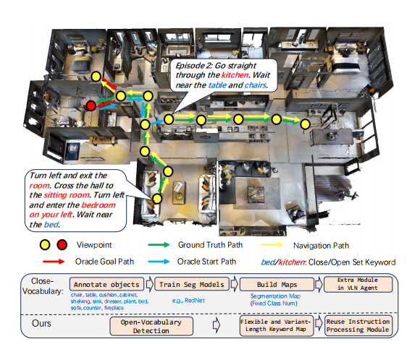
ICIG
IVLN
一个IVLN代理会接收到一系列有序的指令，这些指令共同完成目标场景的游览。每次游览由多个片段组成，每个片段都由一条语言指令引导。当代理完成一条指令的导航后，它会被一个预言者（oracle）远程操作到正确的目标位置，然后转移到下一个片段的起点。因此，每个片段由三部分组成：导航阶段、预言者目标阶段和预言者起始阶段。在导航阶段，代理沿着给定指令I指定的路径P_{I}接收环境观测结果。在预言者目标/起始阶段，除了沿着预言者起始路径P_{OS}和预言者目标路径P_{OG}的观测结果外，没有其他指令存在。因此，每个片段的游览历史可以表示为{P_{OS}, (I, P_{I}), P_{OG}}。
OVER-NAV: Elevating Iterative Vision-and-Language Navigation with Open-Vocabulary Detection and StructurEd Representation CVPR-2024

Slide 20
ICIG
方法
为了弥补显式监督的不足，本文提议结合大型语言模型（LLMs）和开放词汇检测（OVD）来从未标记的数据流中提取关键信息。具体来说，本文利用LLMs从语言指令中识别关键词，同时采用OVD检测器来建立这些关键词与视觉观测之间的对应关系。这种策略能够提供精炼的监督，这对于理解无序的导航数据至关重要。由于OVD检测器能够扩展到新的类别，OVER-NAV能够即时泛化到未见过的场景，而无需额外的标注和重新训练，这为使用封闭集检测器的方法提供了更大的灵活性。
为了更好地利用提取的监督信号，本文进一步引入了一种结构化表示，即Omnigraph，以在导航过程中整合多模态信息。通过利用一种新颖的融合机制，Omnigraph能够有效地收集相关知识，以做出更准确的导航动作。此外，Omnigraph表示可以在一个统一的框架下无缝支持离散和连续环境。

Slide 21
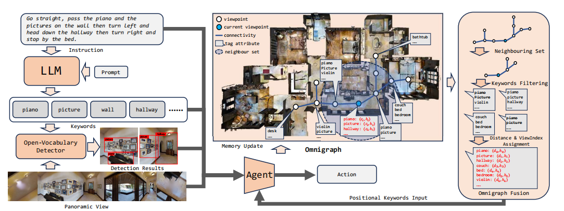
ICIG
框架图
大型语言模型（LLMs）从每个情节的指令中提取关键词。当代理遍历环境时，它将关键词和沿路径的观测结果发送到OVD检测器进行检测。
检测结果随后被存储在Omnigraph中，Omnigraph的建立和维护是为了记忆当前环境的已观测部分。Omnigraph为代理的动作预测生成关键词输入。这个输入封装了以自我为中心的地图信息，从而辅助预测过程。
OVER-NAV: Elevating Iterative Vision-and-Language Navigation with Open-Vocabulary Detection and StructurEd Representation CVPR-2024

Slide 22
ICIG
基于OVD的Omnigraph构建
OVER-NAV旨在构建一个有序的Omnigraph，使IVLN代理能够记忆并在同一巡游中的先前情节中利用历史信息。它包含了三个不同的过程：关键词提取、关键词-全景图检测和Omnigraph构建。
关键词提取：IVLN代理在每个情节的巡游中接收一条指令，指令可以分解为两部分：关键词和动作。关键词与发布导航任务的场景相关，为代理提供了对场景的浓缩理解。相反，动作更可能是短暂的，并与代理的当前方向有关。本文使用大型语言模型（LLMs）如GPT，进行关键词提取。GPT按照提示中定义的格式接收指令。随后，LLM以适当格式的关键词响应查询。

Slide 23
ICIG
基于OVD的Omnigraph构建
关键词-全景图检测：在提取关键词之后，代理从每个指令I中提取出一个包含N个关键词的关键词集K_{I} 。在指令I的导航过程中，代理不断地观察环境，并从其当前位置和朝向捕获图像。在到达某个位置并捕获全景图像后，代理使用关键词集K_{I}和全景图像P_{pano}执行开放词汇检测。随后，该位置被记录为代理记忆中的一个视点。OVD检测器D生成一组检测框
作为检测结果，其中每个框B_{i}都有一个标签l_{i}和一个置信度分数c_{i}。每个框B_{i}包含四个值（x_{min}, y_{min}, x_{max}, y_{max}），用于在全景图像中定位对象。这些值可用于计算检测到的对象相对于代理方向的相对朝向。然后，可以通过减去代理的朝向，将这个相对朝向转换为当前环境坐标系中的绝对朝向h_{i}。因此，代理对当前视点存储在记忆中的检测结果是 。在每个任务中，代理都会沿着导航路径的每个视点使用K_{I}和P_{pano}进行检测。路径上的每个视点都被标记了检测框、标签、置信度和绝对朝向，这些共同总结了场景中视点的属性。

Slide 24
ICIG
基于OVD的Omnigraph构建
Omnigraph构建：在关键词提取和关键词-全景检测之后，所有访问过的视点都被标记了关键词。然后，构建Omnigraph作为一个图，其节点是带有关键词的视点，边是视点之间的连接性。Omnigraph组织了视点，描绘了当前场景的结构，并概述了通过全景关键词检测识别的各种对象的分布。它可以很容易地应用于离散和连续环境。此外，开放词汇的Omnigraph可以处理广泛的关键词，并且还能够识别关键词之间的内在联系。

Slide 25
ICIG
Omnigraph融合
在构建Omnigraph之后，代理需要在导航过程中的每个步骤中利用Omnigraph中的信息。直接将整个Omnigraph输入给代理是计算密集且低效的，因此，本文在一个局部且以自我为中心的子图中融合Omnigraph的信息，并将其发送给代理。之后重用代理的指令编码器来提取Omnigraph子图中关键词的嵌入，保持指令嵌入和关键词嵌入之间的语义一致性。然后，将每个关键词的额外信息融合到关键词嵌入中，以丰富其表示。

Slide 26
ICIG
OVER-NAV
本文将OVER-NAV集成到历史感知多模态Transformer（HAMT）框架中，HAMT代理使用BERT对输入指令W​进行编码，生成指令嵌入X。同时，HAMT还在每一步t对全景观察O 进行编码，生成观察嵌入O 。HAMT提出了一种分层历史编码方法，用于编码到第t步为止的导航历史H ，这包括所有过去的全景观察O和之前执行的动作a 。分层历史编码生成历史嵌入H 。接下来，将历史嵌入和观察嵌入拼接作为视觉模态，而指令嵌入则作为文本模态。跨模态Transformer融合这两种模态，并输出从观察O 中选择不同视角的概率分布作为预测动作。

Slide 27

ICIG
OVER-NAV
HAMT框架能够结合OVER-NAV的策略。在离散环境中，由于环境已经被离散化为视点，OVER-NAV代理在每个新遇到的视点上执行对象检测。对于位于视点p的代理，本文使用以下步骤准备omnigraph输入：
1.给定距离阈值d_{n}，收集从当前位置出发在d_{n}步内可达的邻居视点，作为邻居集合。
2.对于每个邻居视点，本文过滤掉大多数检测框，使得每个在该邻居视点中检测到的关键词仅与一个具有最高检测置信度c_{i}的检测框相关联。
3.对于邻居视点v中的关键词k，本文将v与当前位置之间的距离d_{kv}分配给k，并将视角索引h_{kv}（即从当前位置到v的下一步移动方向）也分配给k。
4.跨视点关键词过滤：对于那些出现在多个邻居视点中的关键词，本文选择出现频率最高的d_{kv}和h_{kv}作为k的最终属性。
通过这些步骤，OVER-NAV代理能够构建一个包含关键信息的omnigraph。接下来，遵循HAMT框架，使用BERT来提取这些关键词的嵌入表示，并使用[CLS]标记的嵌入E_{CLS}，作为每个关键词的表示。然后，计算融合后的关键词嵌入 将所有关键词的嵌入进行拼接，得到地图嵌入E_{map}， ，

Slide 28
ICIG
将OVER-NAV集成到连续环境MAP-CMA中，其是基于CMA的。CMA是一个端到端的循环模型，它根据RGBD观测、指令和之前的动作来预测动作。MAP-CMA将CMA中的RGBD观测替换为占用图和语义图，这些图是通过使用逆针孔相机投影模型将3D点云投影到2D平面上构建的。MAP-CMA使用RedNet特征编码器来形成语义点云，该编码器在十三个常见标签上进行了微调。
由于连续环境中没有预定义的视点，需要根据代理的当前位置和朝向，动态地构建类似于离散环境中视点的概念。这可以通过将代理的当前位置和朝向作为参考点，然后在其周围生成一系列虚拟的“视点”来实现。
然后，利用这些虚拟视点来执行类似于离散环境中的步骤，包括邻居识别、内部视点检测框过滤、距离和视角索引分配以及跨视点关键词过滤。
最后，将得到的关键词嵌入、距离嵌入和视角嵌入与指令嵌入进行拼接，并将它们作为文本模态输入到MAP-CMA模型中。MAP-CMA模型将利用这些多模态信息来预测代理的下一步动作，从而实现在连续环境中的视觉语言导航。
视点发现：给定一个发现阈值d_{vp}作为超参数，当代理到达一个位置，且该位置与记忆中所有已记录视点的距离都大于d_{vp}时，该位置被注册为一个新视点v，并存储在该视点的观测数据P^{pano}

Slide 29
ICIG
实验设置
IR2R和IR2R-CE数据集上进行实验。使用t-nDTW来评估不同方法在IVLN（迭代视觉语言导航）中的性能。t-nDTW是归一化动态时间规整（nDTW）的游览版本，是一种通过测量真实路径与代理导航路径之间的归一化相似度来评估VLN性能的常用指标。

Slide 30
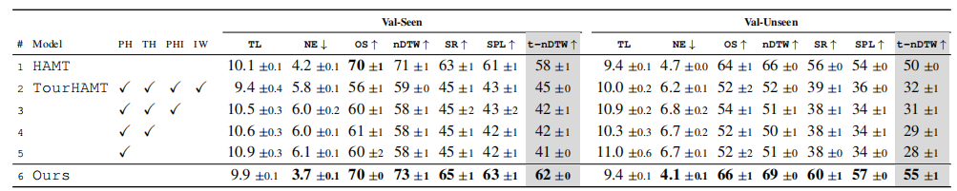
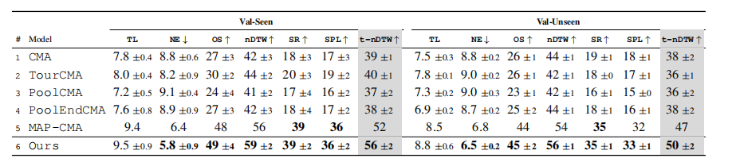
ICIG
实验
在IR2R和IR2R-CE数据集上的结果
OVER-NAV: Elevating Iterative Vision-and-Language Navigation with Open-Vocabulary Detection and StructurEd Representation CVPR-2024

Slide 31
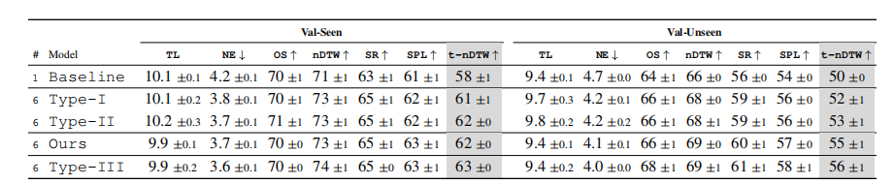
ICIG
消融实验
第一类将关键字限制在12个类别，在这些模型中获得最小的改进很小。Type-II保留了12个关键字的属性，并略微提高了Type-I的性能。本文保留了所有的开放词汇表的关键词，并进一步增长了2%。Type-III的内存预先包含了在当前指令的所有视点中对关键字的检测结果，从而达到了最佳的性能。
OVER-NAV: Elevating Iterative Vision-and-Language Navigation with Open-Vocabulary Detection and StructurEd Representation CVPR-2024

Slide 32
ICIG
结论
提出了一种基于开放词汇的方法，即可用于迭代视觉语言导航。Ongerav结合了llm和一个开放词汇表检测器来构建一个全视图，它由视点和与关键字的连接组成，以描述对代理导航很重要的关键对象的分布。

Slide 33
ICIG
汇报完毕
感谢聆听

